Slide 1
High Performance Cluster
Betriebssysteme | 08.11.2021 | Aaron Kupries, Florian Kaiser

Slide 2
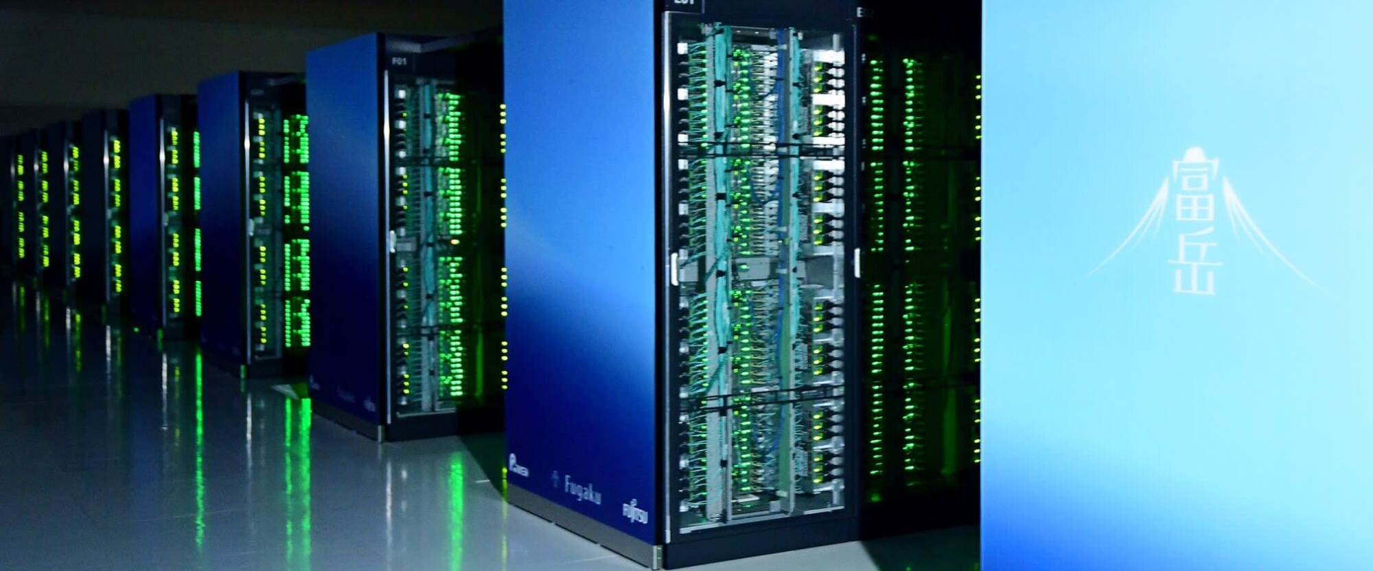
Architektur eines HPC
Hardware und Aufbau

Slide 3
# TODO Architektur
# TODO

Slide 4
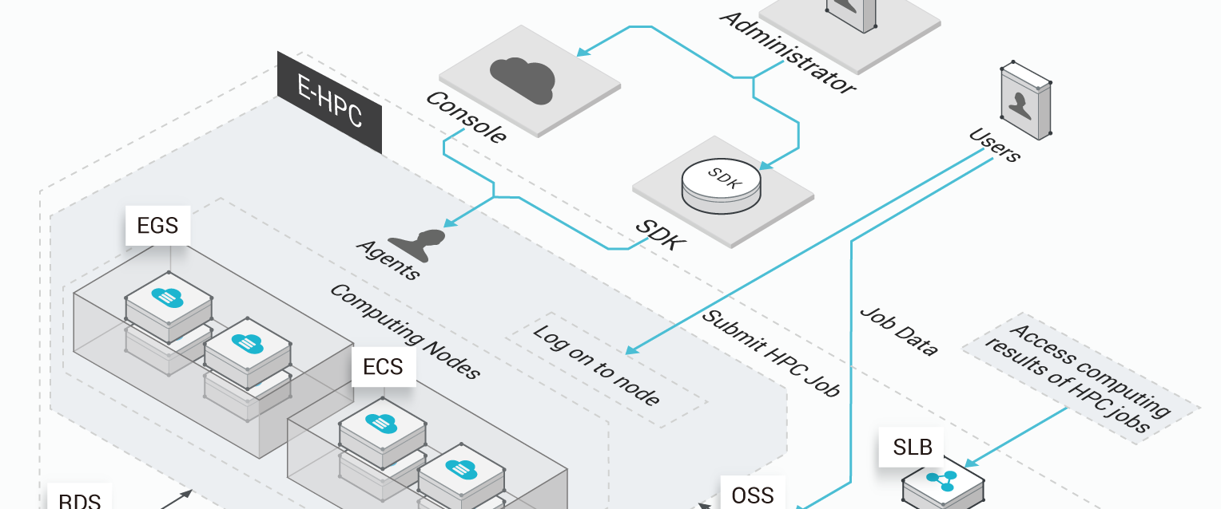
Software
Betriebssystem, Remote-Management und Anwendungen

Slide 5
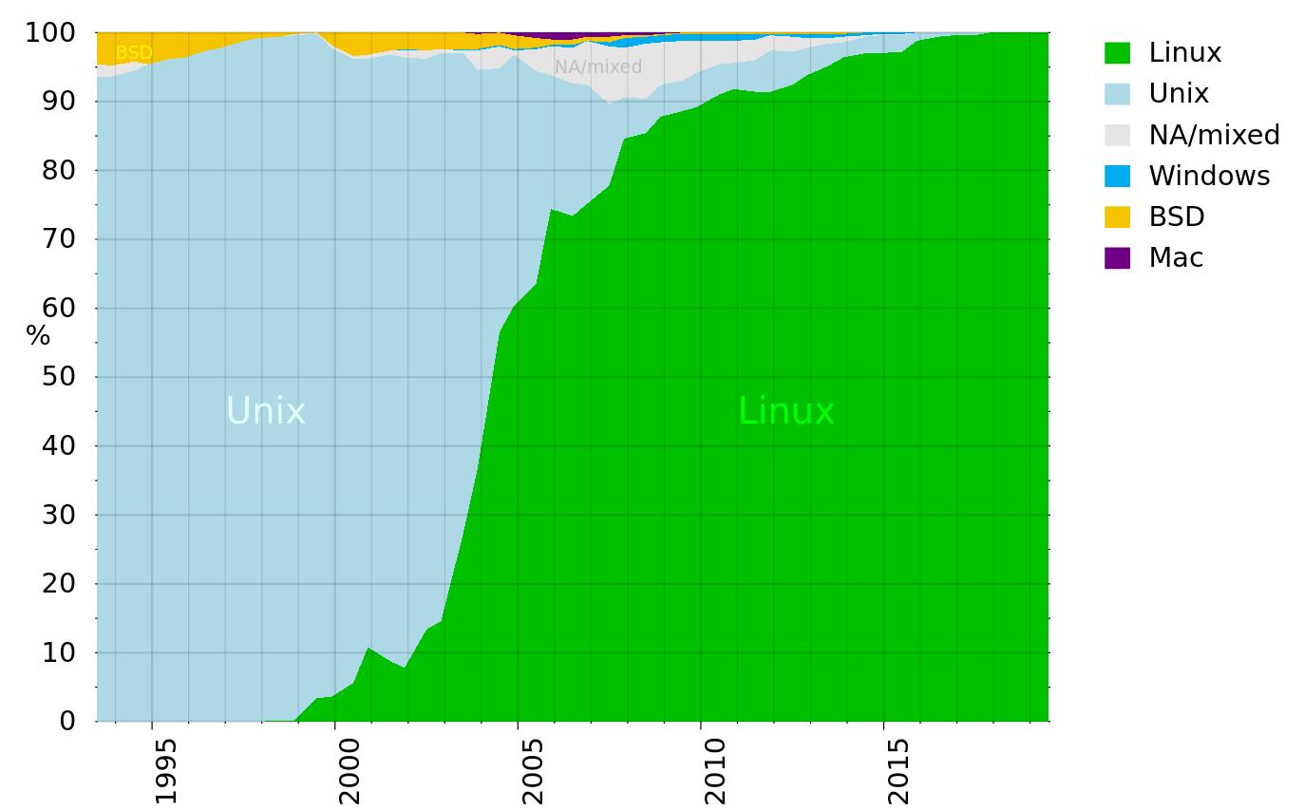
Software
Betriebssysteme

Slide 6
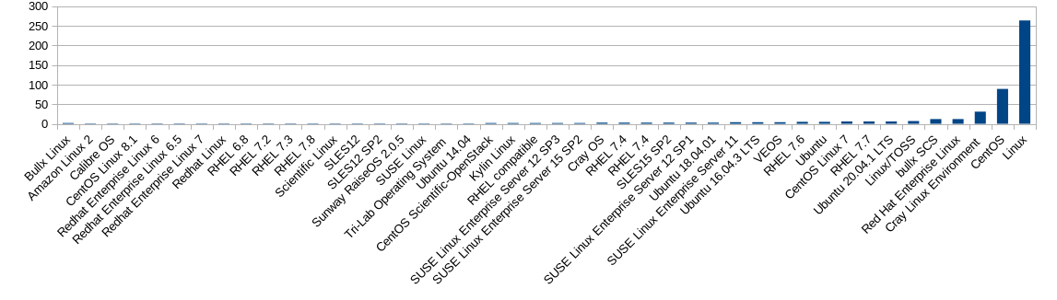
Software
Betriebssysteme

Slide 7
Software
Remote Management
Direkter Zugriff auf HPC oft nicht möglich
Für z.B. Administration und Überwachung -> Remote Management
Beispiel: IPMI (Intelligent Platform Management Interface)
HPC oft von mehreren Forschern genutzt
  Nicht jeder Nutzer hat die gleichen Rechte -> Authentifizierung wichtig
Ressource-Management
  Nicht jede Aufgabe braucht volle Leistung des Clusters
  Meistens mehrere Jobs gleichzeitig
  Muss von Software organisiert werden

Slide 8
Software
Anwendungen
Cluster werden oft mit Containern genutzt
  Ressourcenschonender als andere Virtualisierungsmethoden
  Kein Einfluss vom Betriebssystem des Nodes auf den Inhalt der Container
  Container können mit vorkonfigurierten Images leicht erzeugt werden
Nutzung von Forschern, Industrie, Militär oder Regierungen
  AI (Augmented Reality)
  ML (Machine Learning)
  DL (Deep Learning)
Forschung: z.B. Quantenphysik, Wettervorhersagen
Militär: z.B. Atomwaffen
Industrie: z.B. Öl- und Gasförderung

Slide 9
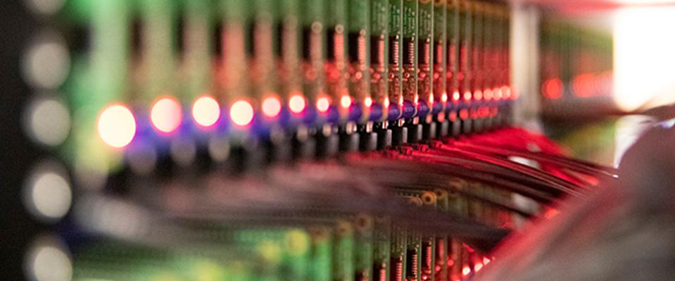
Ein HPC etwas anschaulicher

Slide 10
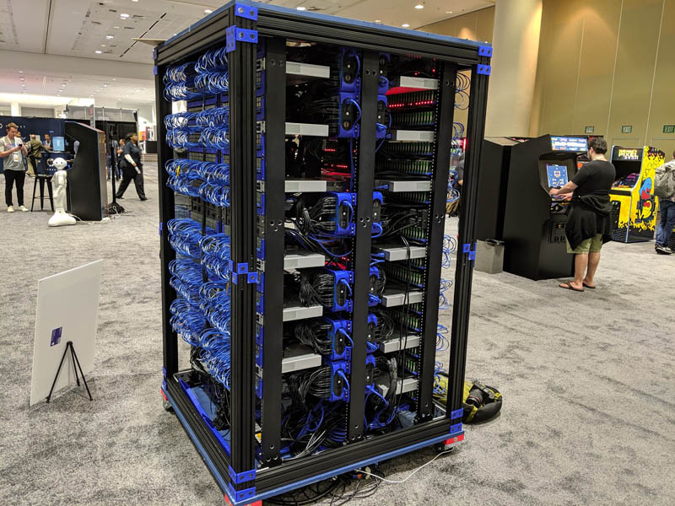
Ein HPC etwas anschaulicher
Oracle Raspberry Pi Cluster
1060 Raspberry Pi 3B+
Oracle Linux (Netzwerk-Boot)
Im Vergleich zu anderen Clustern wenig Effizient
  Hoher Stromverbrauch
  Wenig Leistung
Management und Netzwerk-Boot wird von
Xeon-Server übernommen
  SD-Karten müssen nicht mehrmals
  geflasht werden
  Installation von Software und Updates
  wird vereinfacht

Slide 11
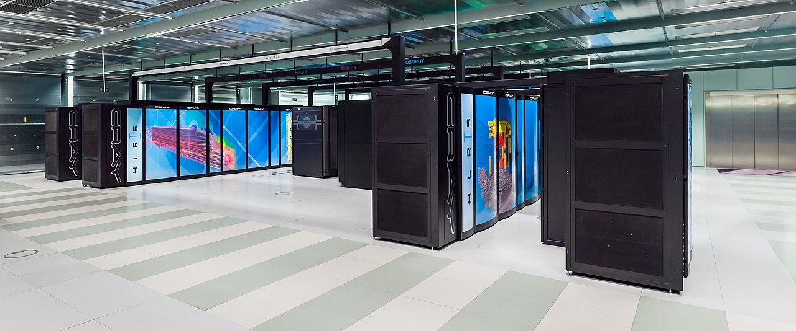
Vor- und Nachteile
Bild: Cray XC40 in Stuttgart

Slide 12
# TODO Vor- und Nachteile
# TODO
# Brauchen wir wirklich Vor- und Nachteile?
# --> Bsp.: Nachteil: hoher Energiebedarf, aber dafür mehr Leistung als
einzelner Server
# Mit was Vergleichen wir das?

Slide 13
Quellen
https://blogs.oracle.com/developers/post/building-the-worlds-largest-raspberry-pi-cluster
https://www.youtube.com/watch?v=KbVcRQQ9PNw

Slide 14
Bildquellen
https://s3.i-micronews.com/uploads/2020/06/AR-2000x0-c-default.jpg
https://img.alicdn.com/tfs/TB13x96GY9YBuNjy0FgXXcxcXXa-1530-1140.png
https://upload.wikimedia.org/wikipedia/commons/thumb/7/7a/High_Performance_Computing_Center_Stuttgart_HLRS_2015_10_Cray_XC40_Hazel_Hen.jpg/1920px-High_Performance_Computing_Center_Stuttgart_ HLRS_2015_10_Cray _XC40_Hazel_Hen.jpg
https://www.raspberrypi.com/app/uploads/2021/03/oracle-1.jpg
https://blogs.oracle.com/content/published/api/v1.1/assets/CONT38818EBFDFE34E3984ED5702BF8D9C8F/native?cb=_cache_97ed&channelToken=f391c0a8c1314d7a85dd0e05bfac9ab0
https://upload.wikimedia.org/wikipedia/commons/0/0d/Operating_systems_used_on_top_500_supercomputers.svg

